Slide 1

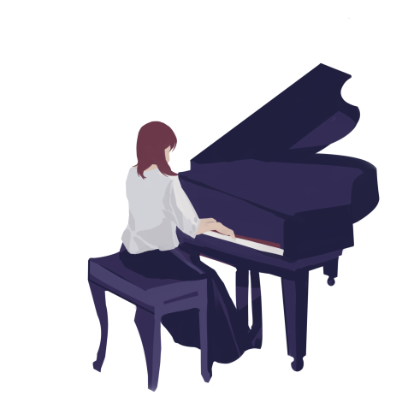


PHÒNG GIÁO DỤC VÀ ĐÀO TẠO TP. THÁI NGUYÊN
ÂM NHẠC
CHỦ ĐỀ 2: HÒA BÌNH
TIẾT 4 - HỌC HÁT: HÃY GIỮ CHO EM BẦU TRỜI XANH
Nhạc và lời: Huy Trân

Slide 2
Nghe nhạc: Tiếng chuông và ngọn cờ
Nhạc và lời: Phạm Tuyên

Slide 3

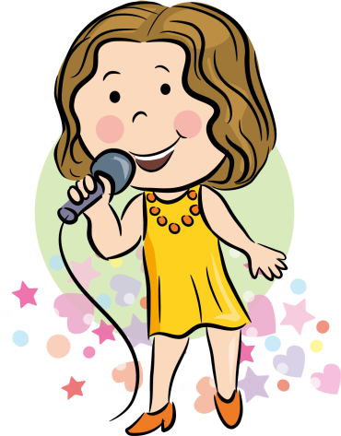
ÂM NHẠC
Chủ đề 2: Hòa bình
Tiết 4 - Học hát: Hãy giữ cho em bầu trời xanh
Nhạc và lời: Huy Trân

Slide 4
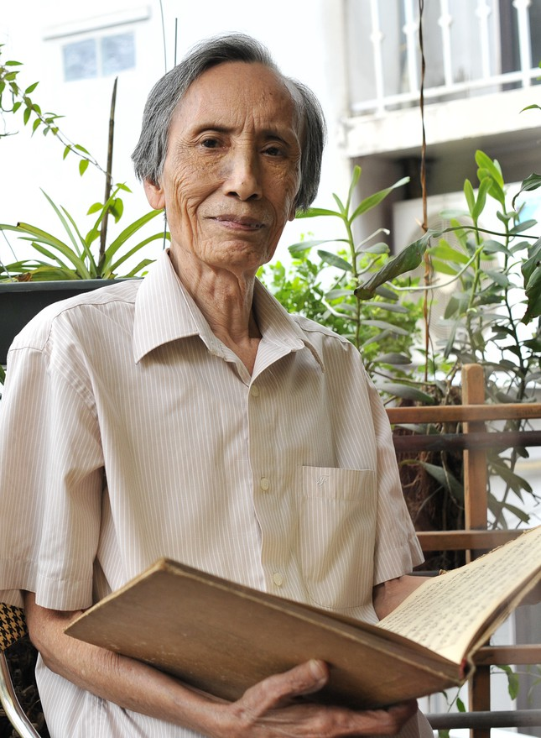
Tác giả - tác phẩm:
- Nhạc sỹ Huy Trân sinh ngày 9/6/1936 tại Nam Định. Ông là nhạc sĩ có rất nhiều bài hát gần gũi với thiếu nhi như: Gà gáy, Hòa bình cho bé, Quả bóng tròn tròn…
- Mang trong tim ước mơ về một thế giới hòa bình, không có chiến tranh, nhạc sĩ đã sáng tác nên bài hát: “Hãy giữ cho em bầu trời xanh’’ mà chúng ta sẽ học trong tiết nhạc ngày hôm nay

Slide 5
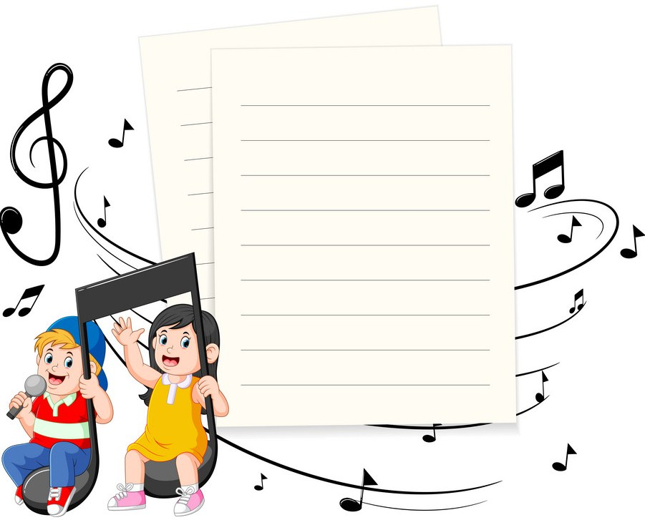
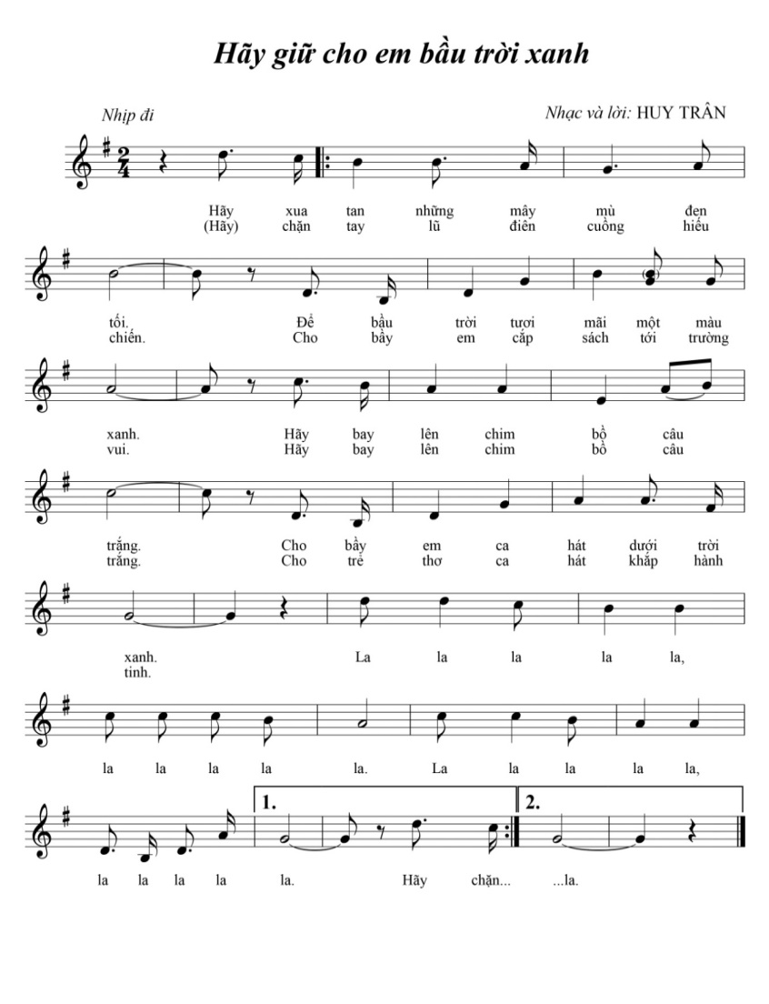

Slide 6

Đọc lời ca
- Lời 1:
Hãy xua tan những mây mù đen tối. Để bầu trời tươi mãi một màu xanh
Hãy bay lên chim bồ câu trắng. Cho bầy em ca hát dưới trời xanh
La la la la la, la la la la la. La la la la la, la la la la la
- Lời 2:
Hãy chặn tay lũ điên cuồng hiếu chiến. Cho bầy em cắp sách tới trường vui
Hãy bay lên chim bồ câu trắng. Cho trẻ thơ ca hát khắp hành tinh
La la la la la, la la la la la. La la la la la, la la la la la

Slide 7
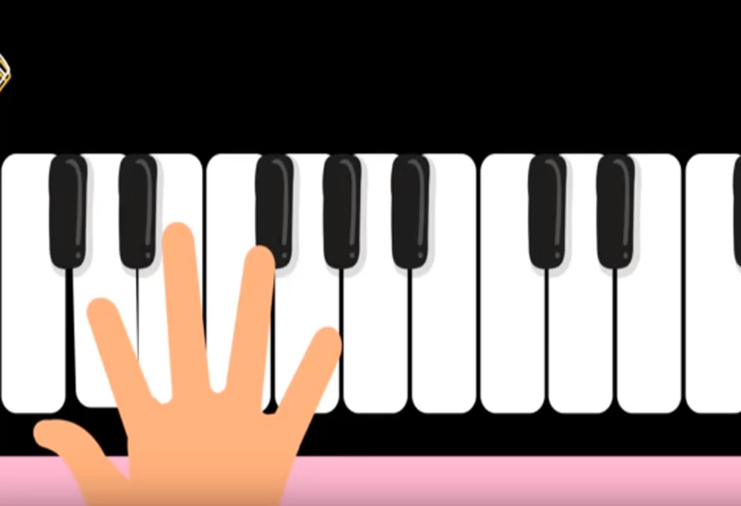
Khởi động giọng

Slide 8
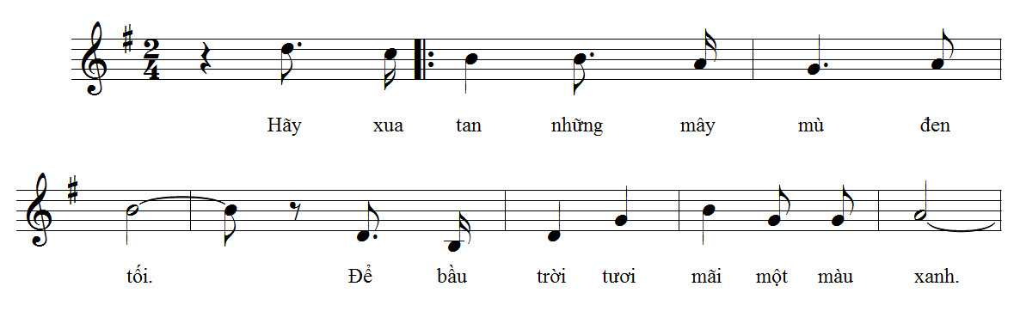
Câu 1:

Slide 9
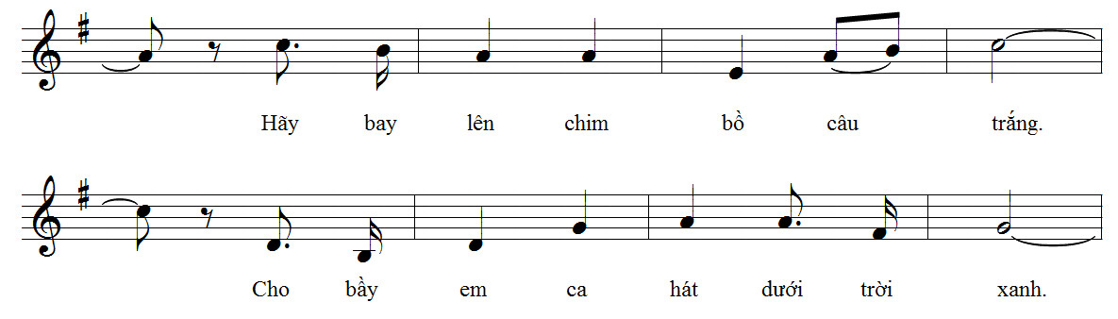
Câu 2:

Slide 10
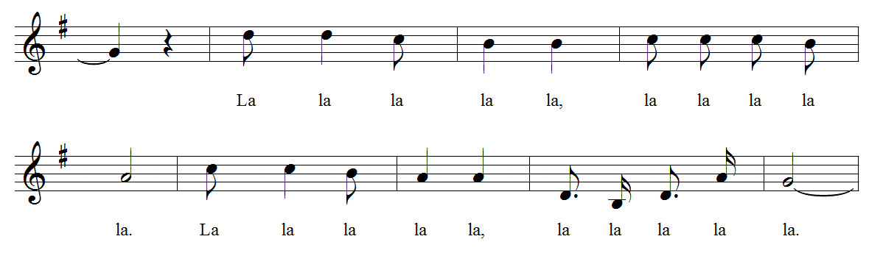
Câu 3:

Slide 11
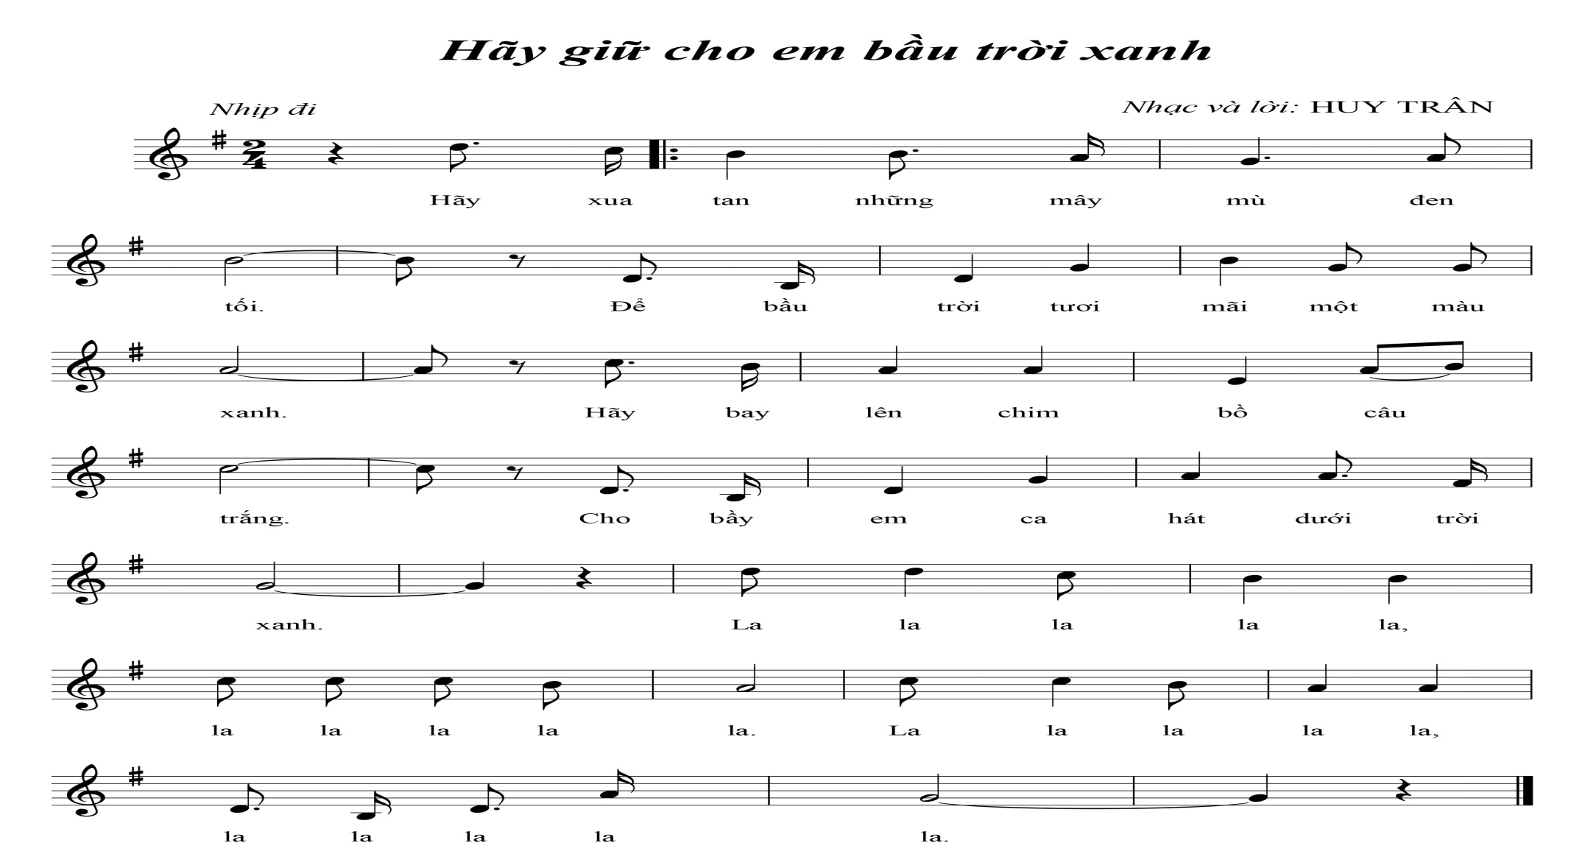

Slide 12
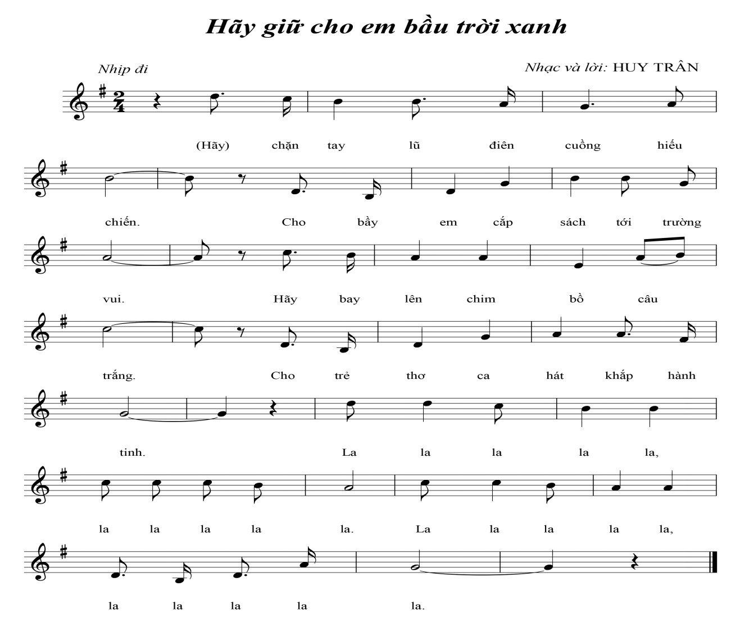

Slide 13


Slide 14

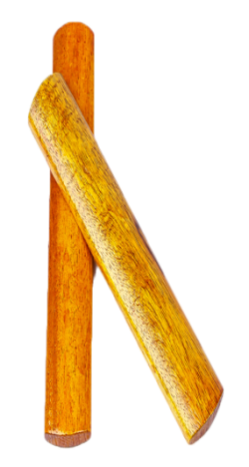

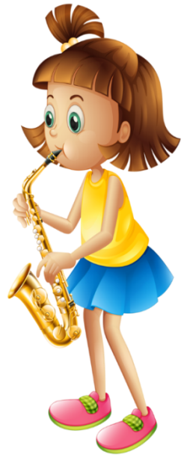
HÁT KẾT HỢP GÕ ĐỆM THEO NHỊP
Hãy xua tan những mây mù đen tối. Để bầu trời tươi mãi một màu xanh
x x xx x x xx
Hãy bay lên chim bồ câu trắng. Cho bầy em ca hát dưới trời xanh.
x x xx x x xx
La la la la la, la la la la la. La la la la la, la la la la la
x x x x x x x xx
Hãy chặn tay lũ điên cuồng hiếu chiến. Cho bầy em cắp sách tới trường vui
x x xx x x xx
Hãy bay lên chim bồ câu trắng. Cho trẻ thơ ca hát khắp hành tinh
x x xx x x xx
La la la la la, la la la la la. La la la la la, la la la lá la
x x x x x x x xx

Slide 15


